Slide 1

互联网数据库工程作业
南开龙
组长：李力铤
组员：周辰霏、李伟、乔静欣、朱心怡
Designed By 李力铤

Slide 2

目录
CONTENTS
01 小组项目分工
02 数据库表设计
03 前台界面展示
04 后台界面展示

Slide 3


小组项目分工

Slide 4
小组成员&主要分工
李力铤
PY爬虫、南开历史
Echarts图表、项目展示PPT
周辰霏
模板嵌入、主页|新闻页面
项目部署、部署|需求文档
乔静欣
数据库设计、后台管理
实现开发文档
李伟
留言板、活动预告
JS支持、设计文档
朱心怡
南开商品、注册登陆
用户手册

Slide 5
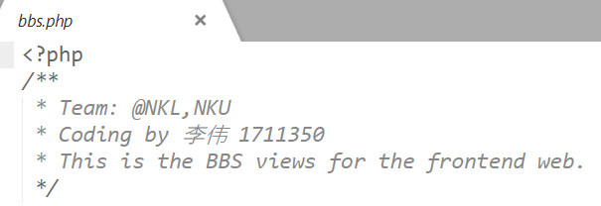

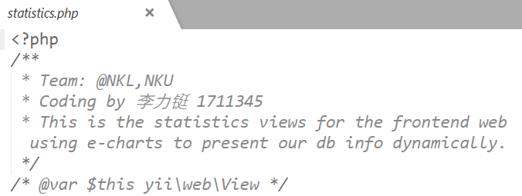
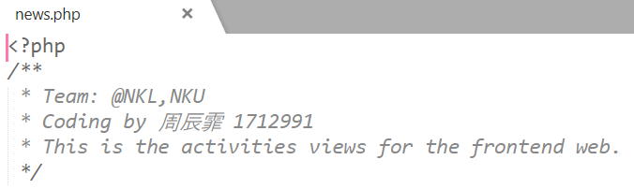
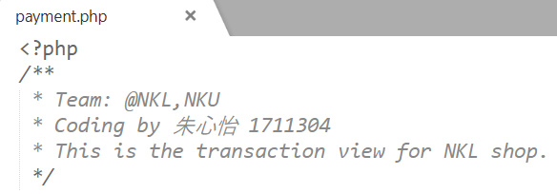
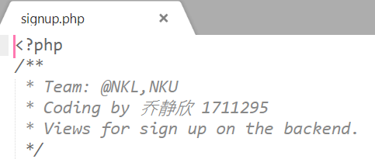
代码分工
因代码分工文件较多，此处展示部分注释头

Slide 6
文档分工
南开龙
开发实现文档
乔静欣
设计文档
部署|需求文档
李伟
周辰霏
用户手册
项目展示PPT
朱心怡
李力铤

Slide 7
数据库表设计

Slide 8
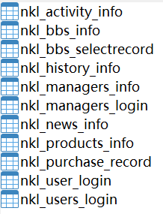
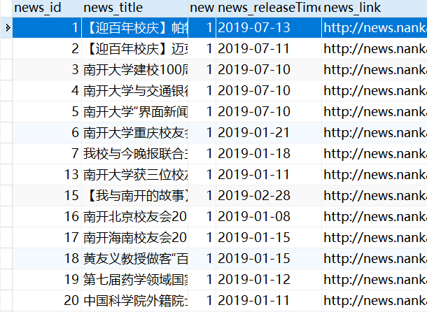
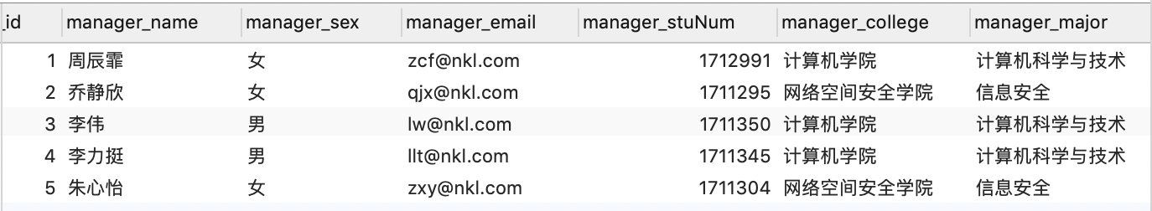
数据库表设计
From Navict
所有库表
Nkl_managers_info表
Nkl_news_info表局部

Slide 9
前台界面展示

Slide 10
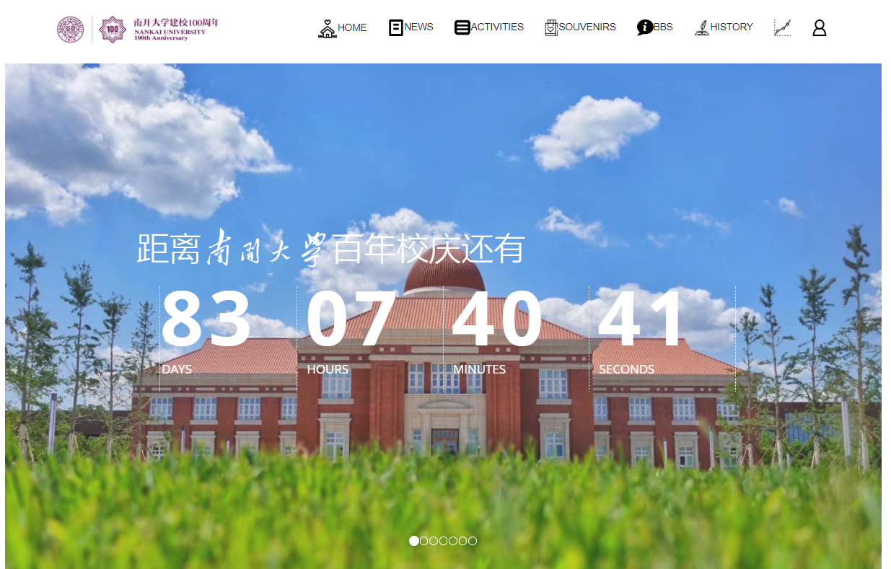
前台展示
主页的倒计时与走马灯

Slide 11
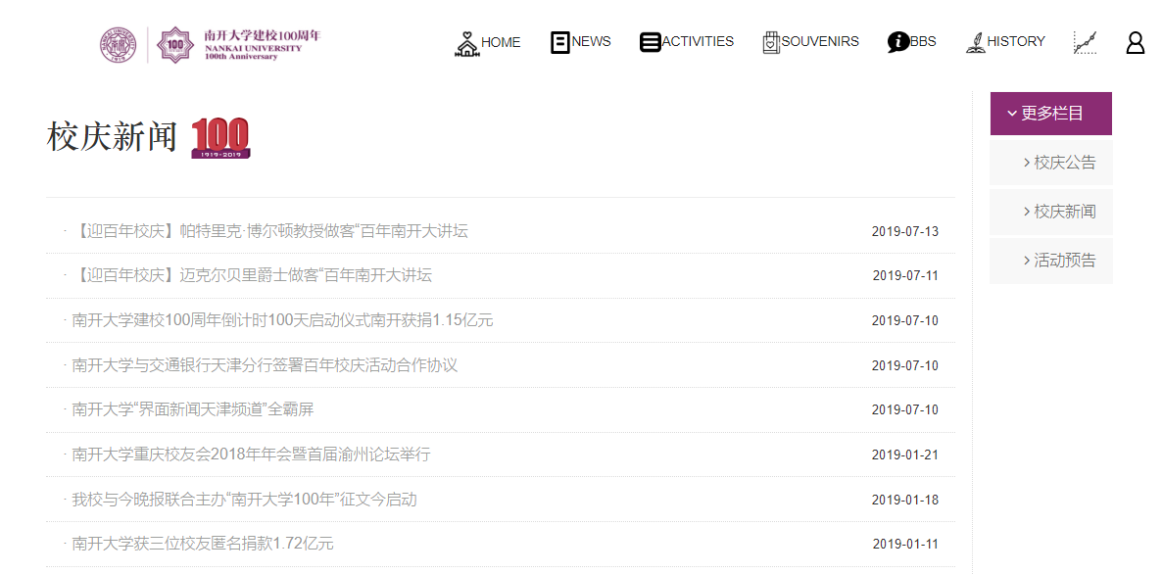
前台展示
校庆新闻(Data From Spider)

Slide 12
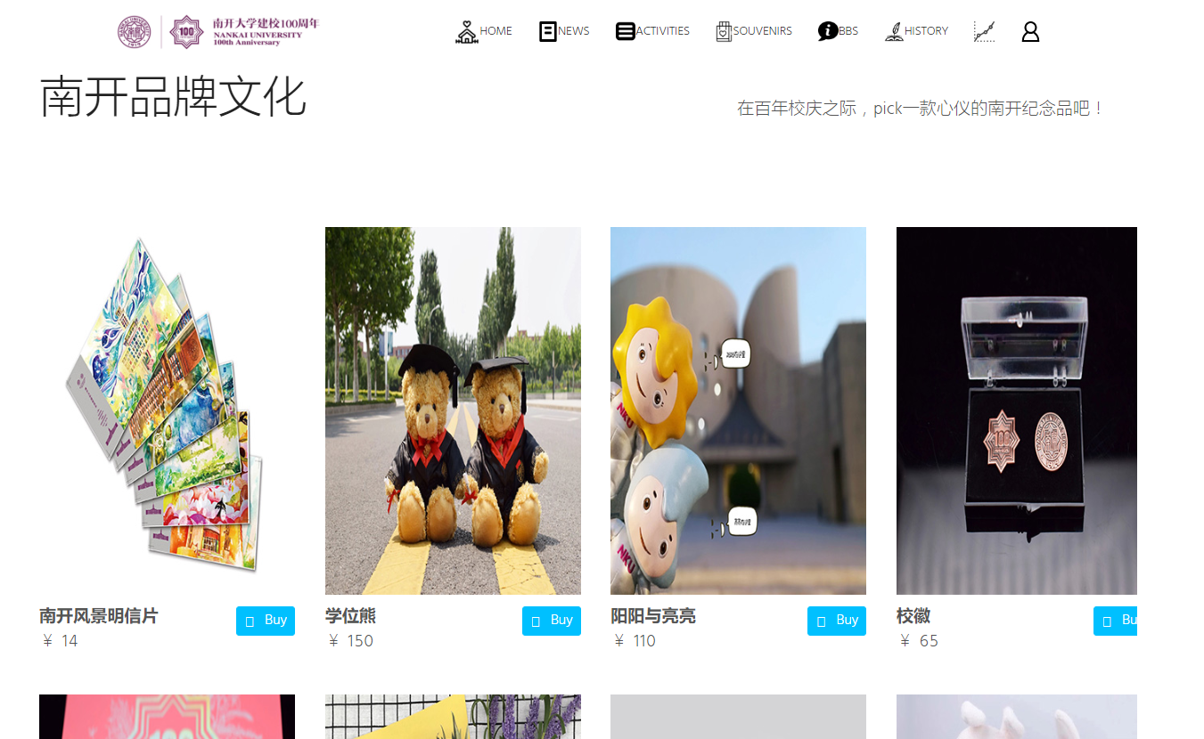
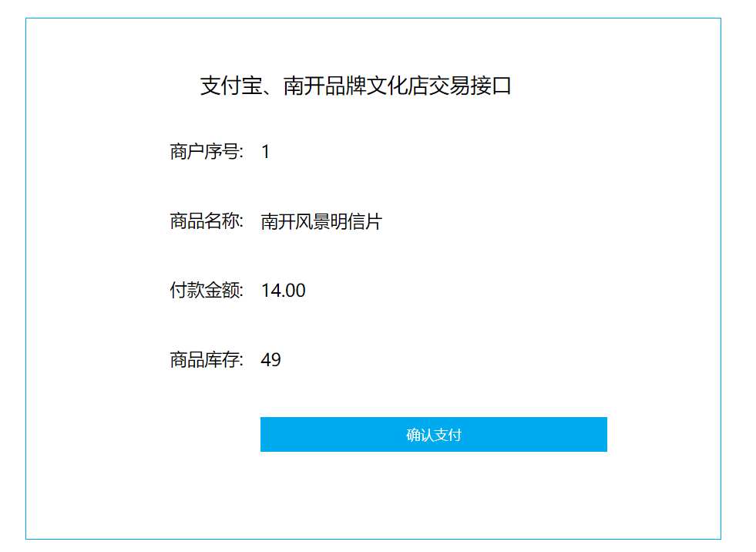
前台展示
品牌购物

Slide 13
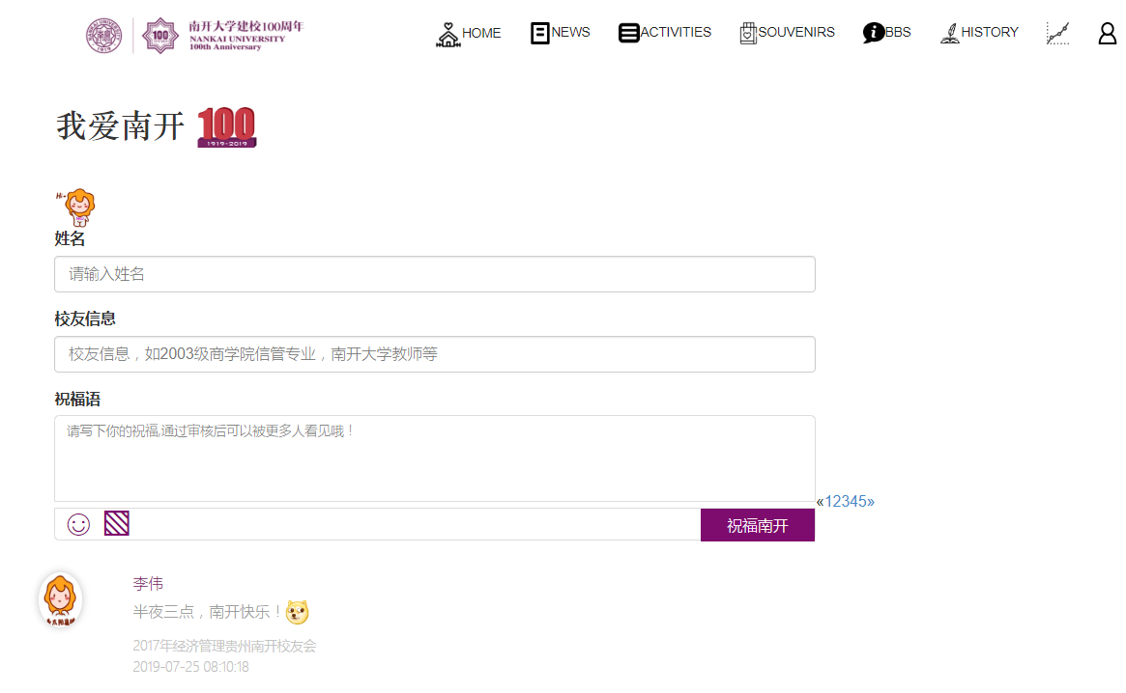
前台展示
留言板(留言需审核)

Slide 14
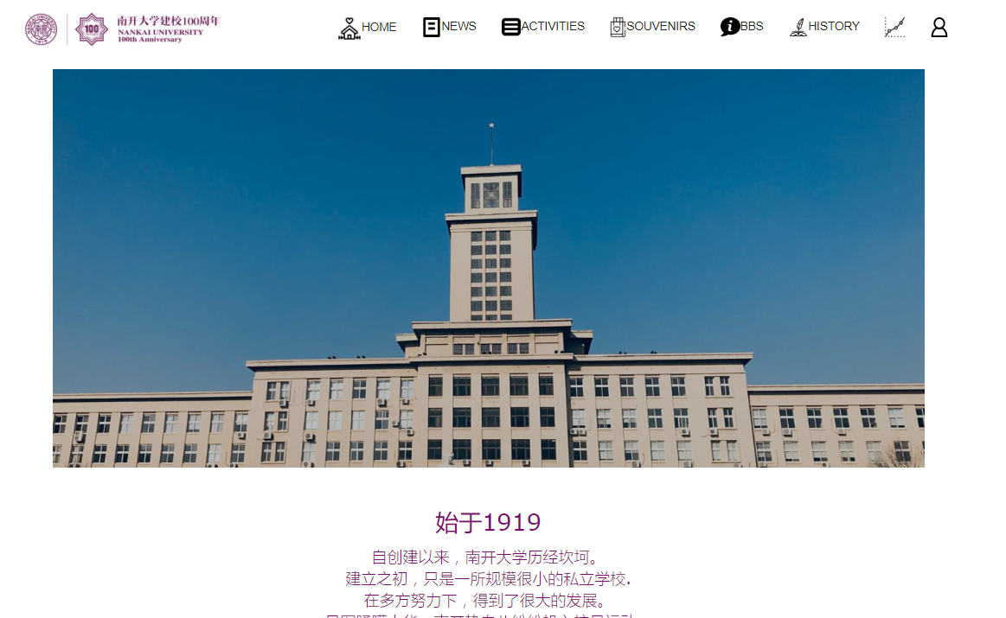
前台展示
南开历史

Slide 15
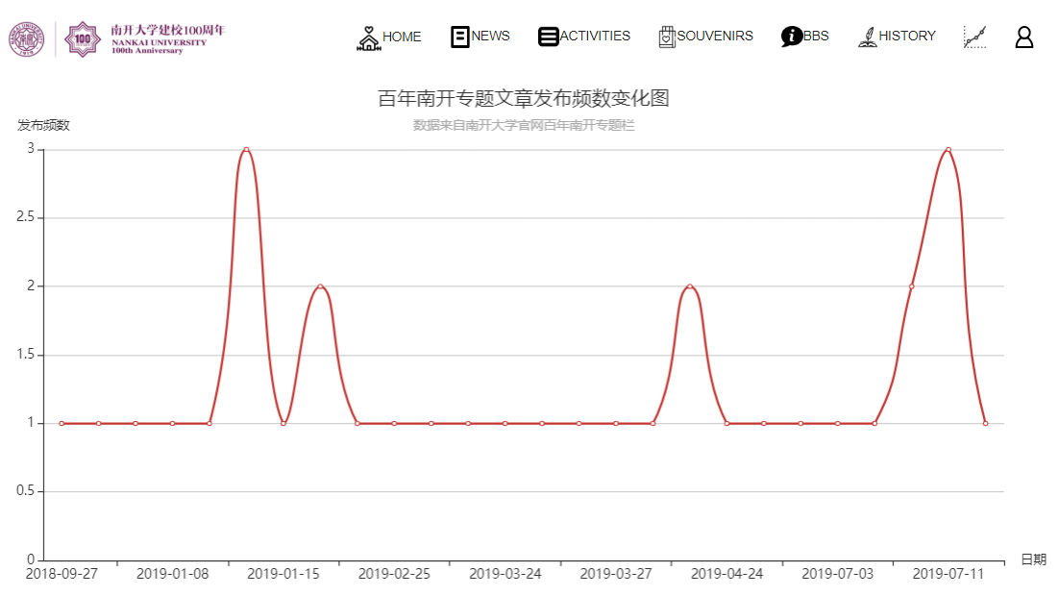
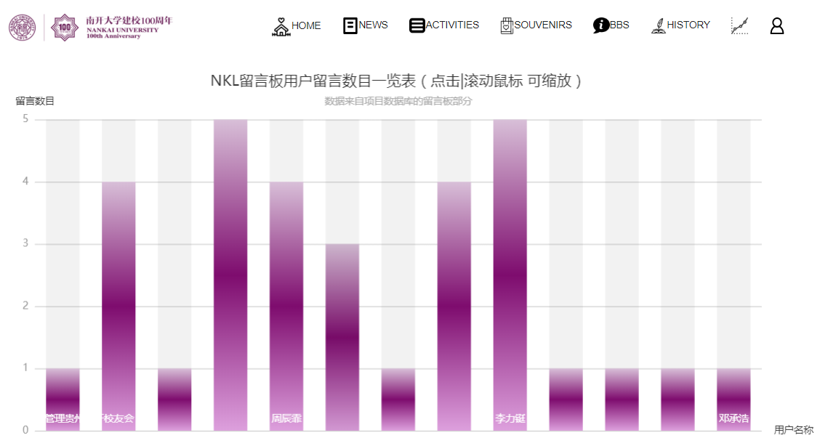
前台展示
Echarts数据展示(Data From MySQL)

Slide 16
后台界面展示

Slide 17
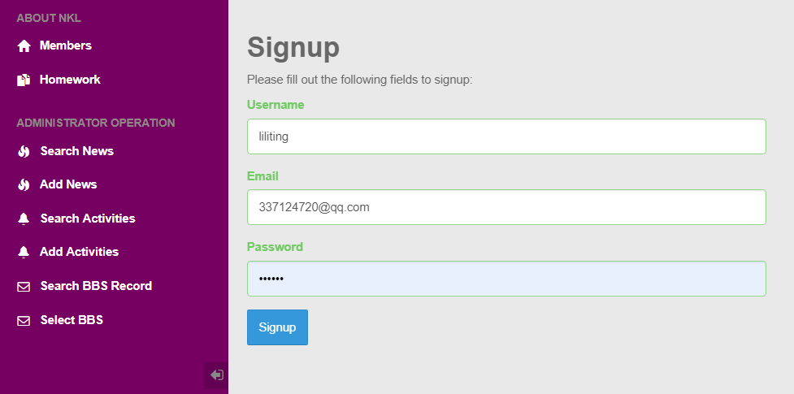
后台展示
Sign Up

Slide 18
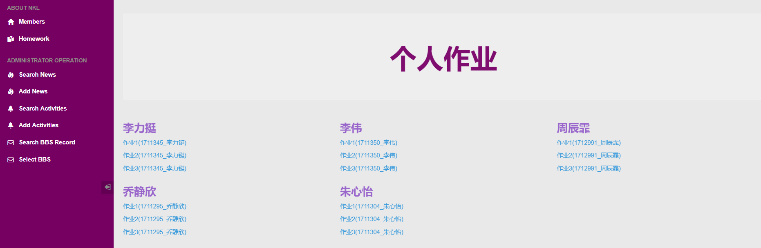
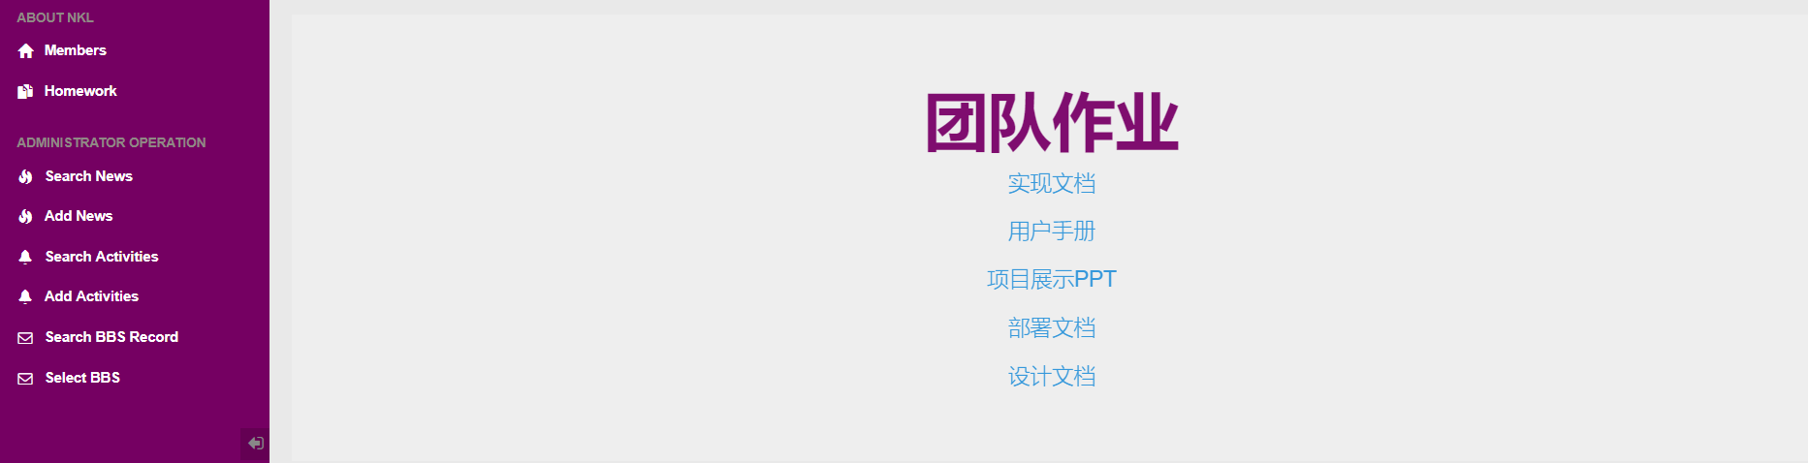
后台展示
Homework

Slide 19
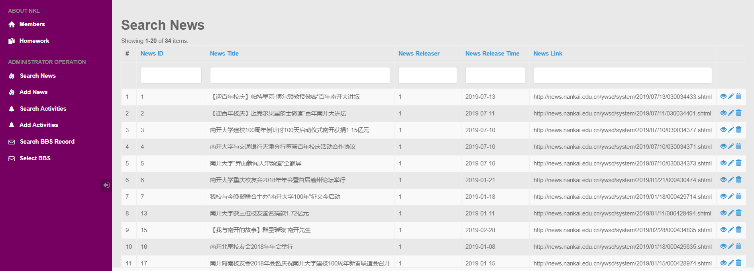
后台展示
Search News

Slide 20

谢谢您的欣赏
南开龙小组
Designed By 李力铤

